Slide 1
Муниципальное бюджетное дошкольное образовательное учреждение города Абакана
«Детский сад «Алёнка»
Семинар-практикум
«Современные подходы к организации нравственно-патриотического воспитания дошкольников»
Материал подготовила: Докунова Е.А.
воспитатель.
07 февраля 2023 года

Slide 2
«Любовь к родному краю, родной культуре, родной речи начинается с малого – с любви к своей семье, к своему жилищу, к своему детскому саду.
Постепенно расширяясь, эта любовь переходит в любовь к Родине, её истории, прошлому и настоящему, ко всему человечеству». Д. С. Лихачёв
Цель: повысить образовательные, профессиональные, теоретические и практические знания педагогов по проблеме нравственно-патриотического воспитания дошкольников, систематизировать знания и умения педагогов по данной проблеме.

Slide 3
Задачи:
создание системы нравственно -патриотического воспитания;
•воспитание у ребенка любви и привязанности к семье, близким людям, своему дому, детскому саду, родной улице и городу;
•формирование бережного и заботливого отношения к природе и ко всему живому;
•воспитание уважения к людям разных профессий и результатам их труда;
•развитие интереса к русскому народному творчеству, промыслам, традициям и обычаям русских людей;
•расширение представлений о родной стране, ее столице, городах;
•знакомство детей с государственной символикой: гербом, флагом, гимном;

Slide 4
Блоки нравственно – патриотического воспитания
Мой детский сад
Мой город
Моя
Родина
Моя семья
Страна,
символика
Будем Родине служить
Культура и традиции
Правила, по которым мы живём
Игровая
Виды детской деятельности
Продуктивная
Познавательная

Slide 5
Направления: Воспитательно-образовательное Культурно-познавательное Нравственно-трудовое Духовно-образовательное
.
.

Slide 6
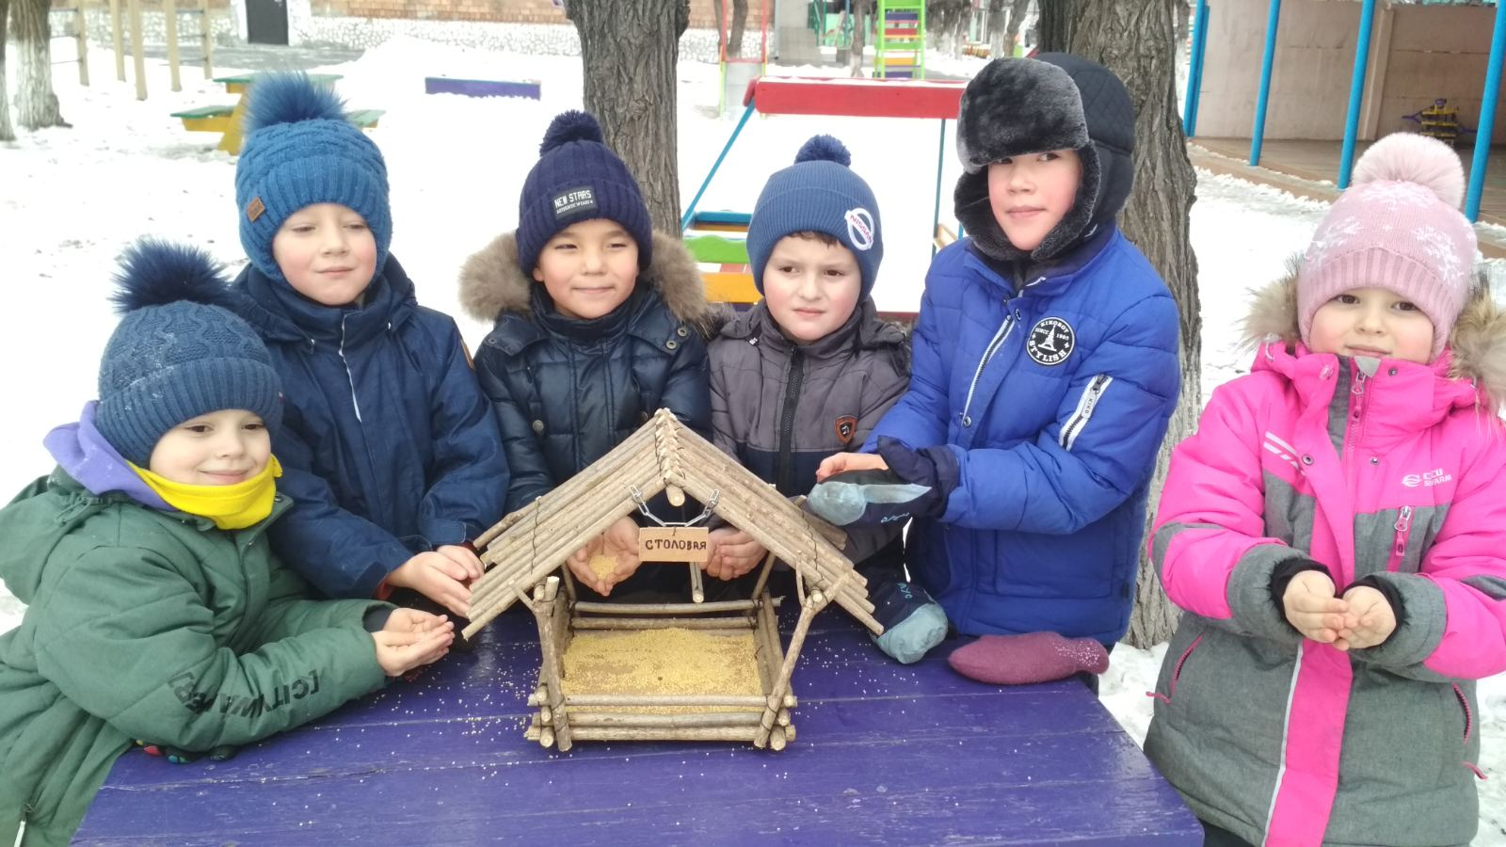
Родная природа
« Как приятно подготовить корм для птиц в кормушке на участке!»

Slide 7
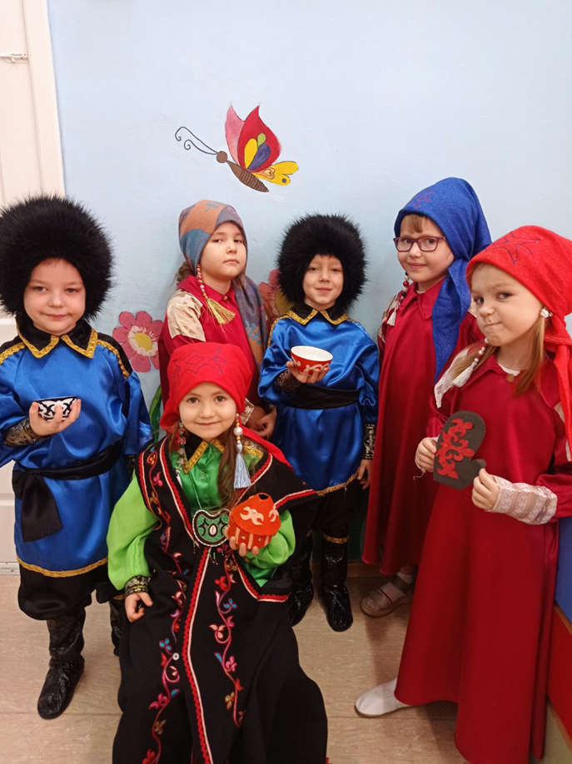
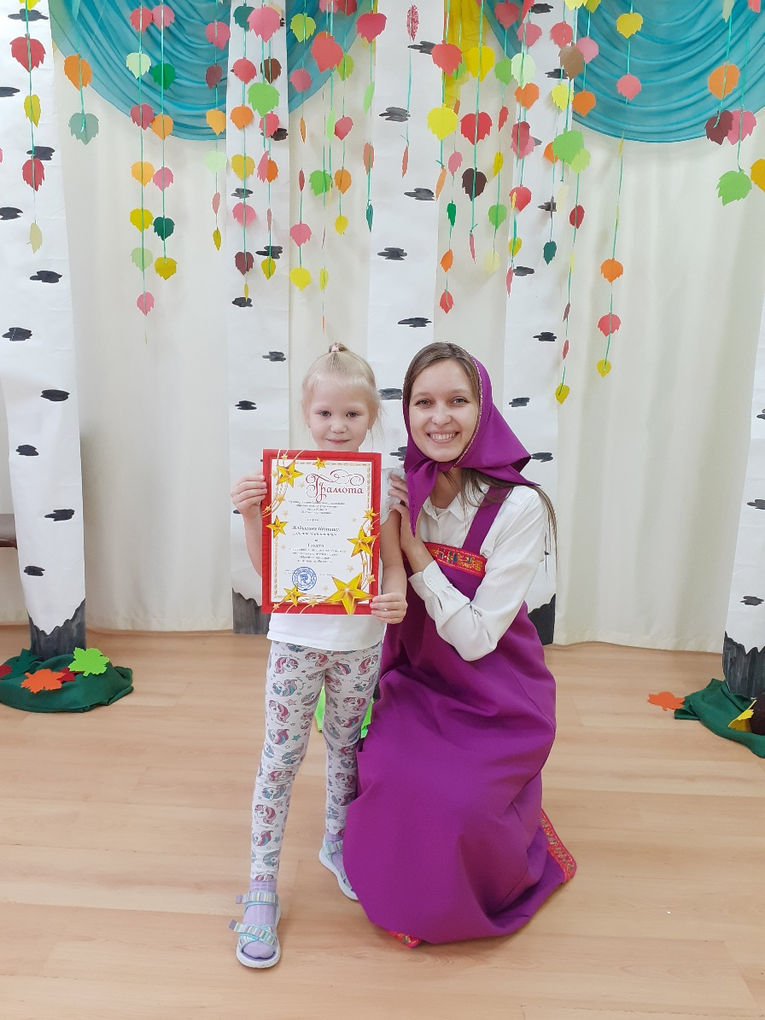
Праздники и развлечения

Slide 8
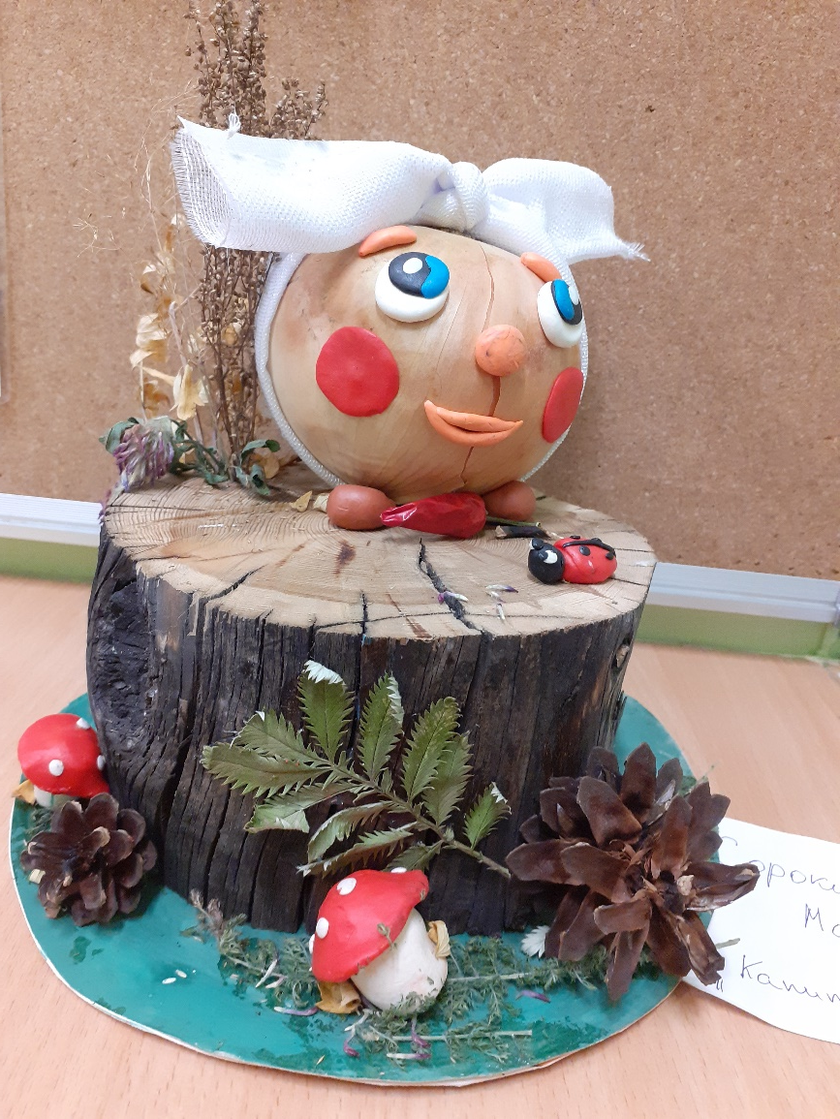
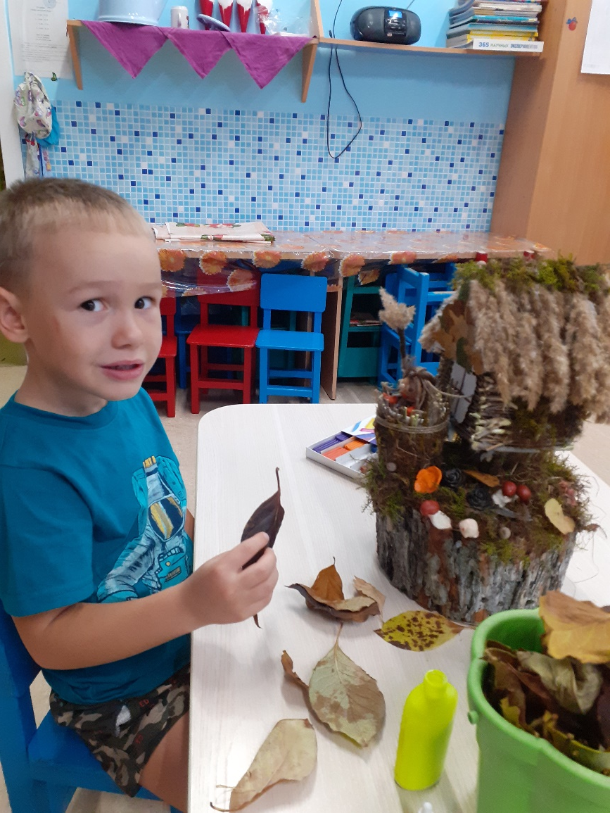
Продуктивная деятельность по мотивам русско-народных сказок

Slide 9
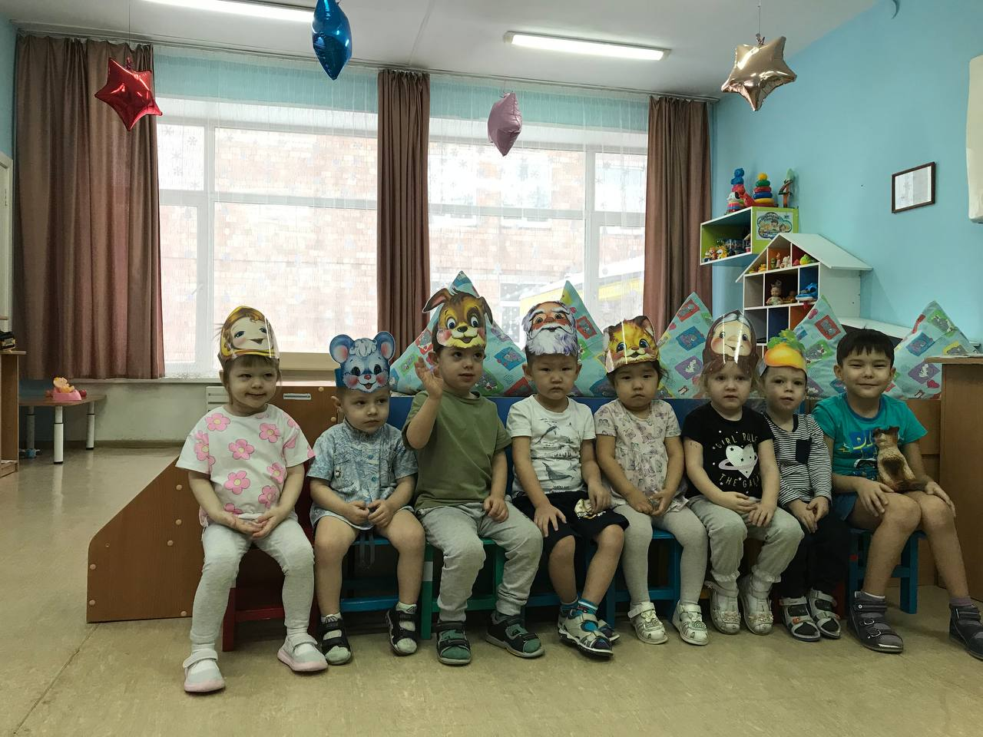
Чтение сказок, беседы, инсценировки
Культурно – досуговые мероприятия «День матери», «День папы

Slide 10
Важные условия:
1. Повышение уровня самообразования педагогов дошкольных образовательных учреждений. Педагог сам должен хорошо знать, что целесообразно показать и рассказать детям, а самое главное, материал должен быть исторически верным и адаптирован для детского восприятия. В этом помогут различные методические мероприятия: консультации, семинары-практикумы, деловые игры, показ открытых занятий, работа творческих групп и т. д.

Slide 11
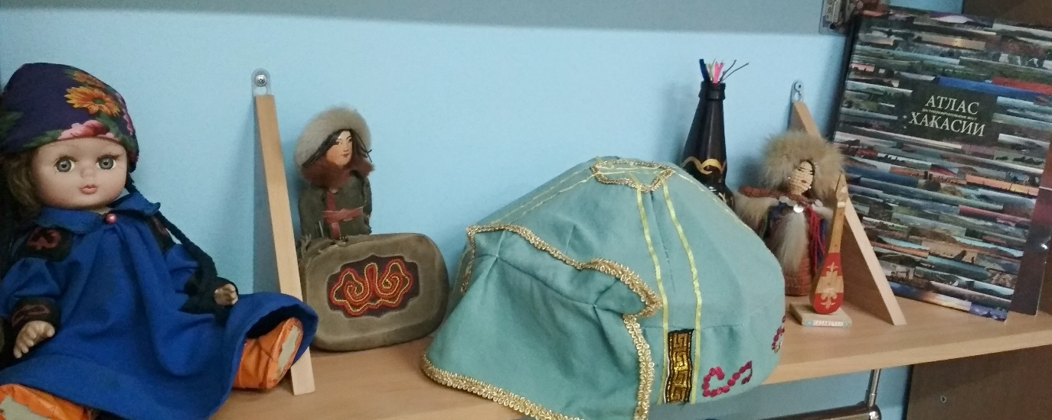
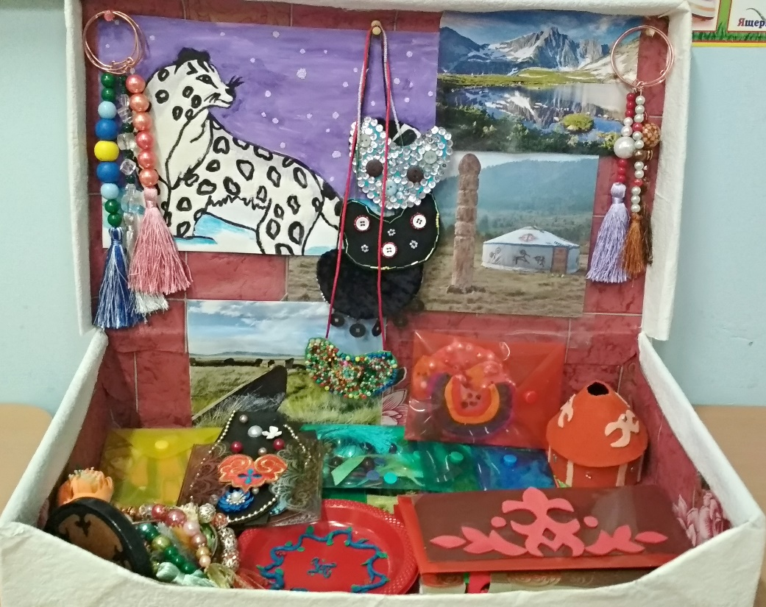
2. Создание предметной развивающей среды

Slide 12
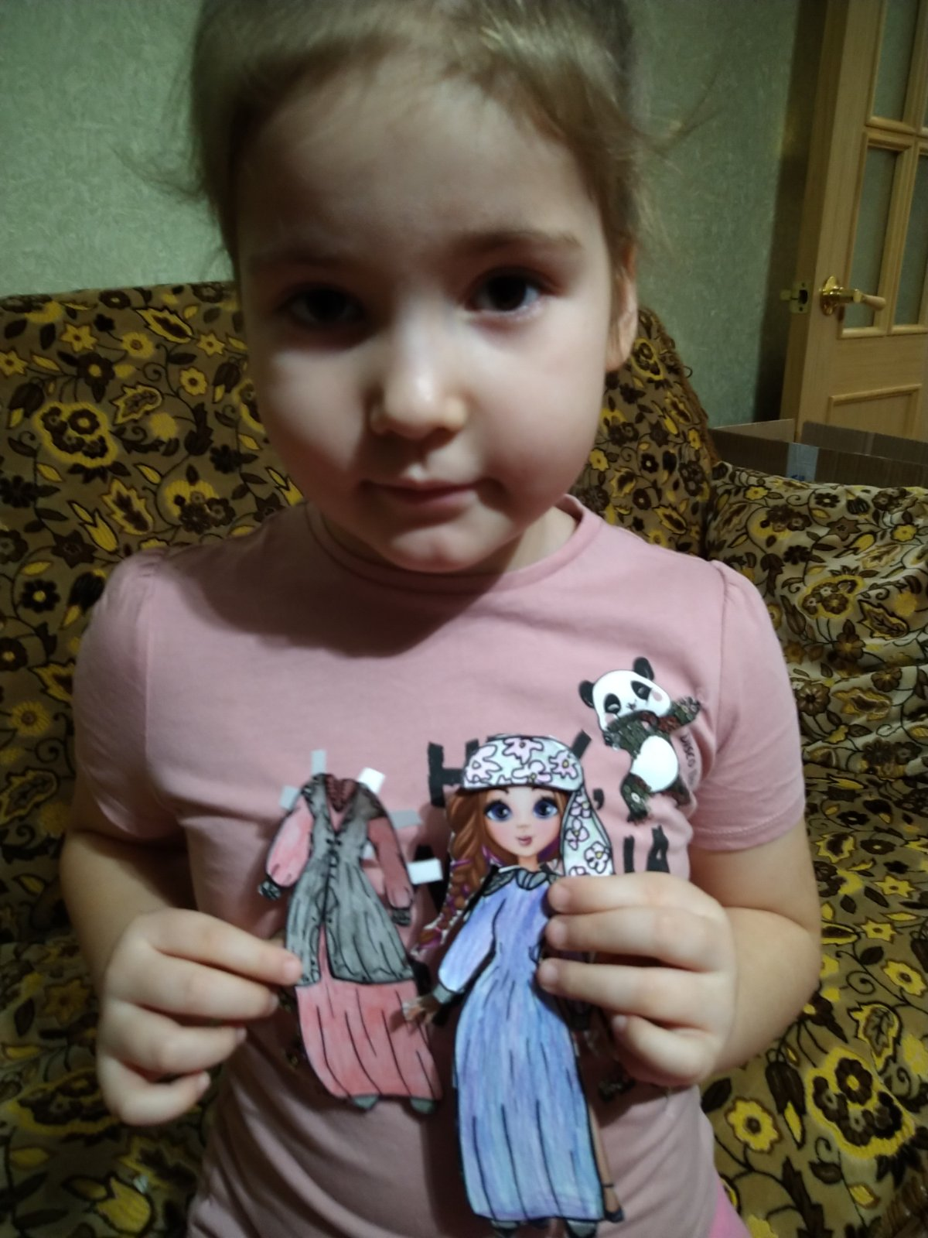
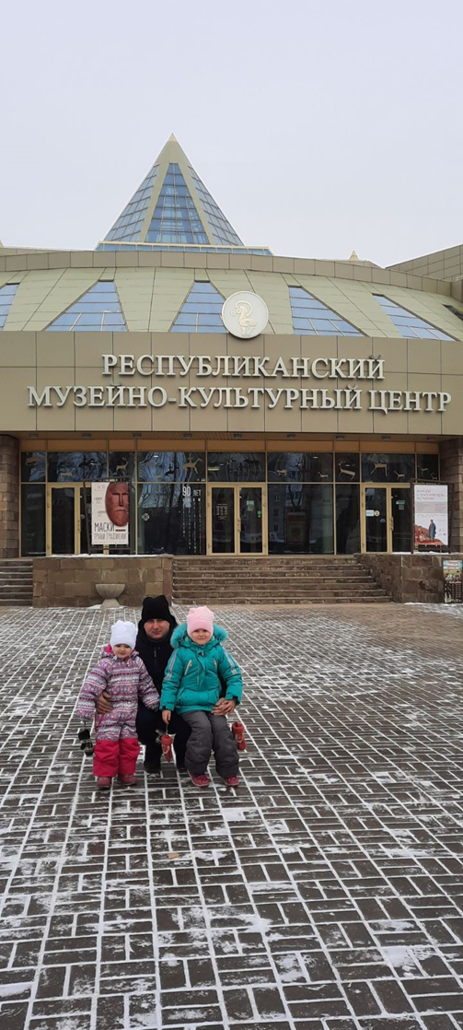
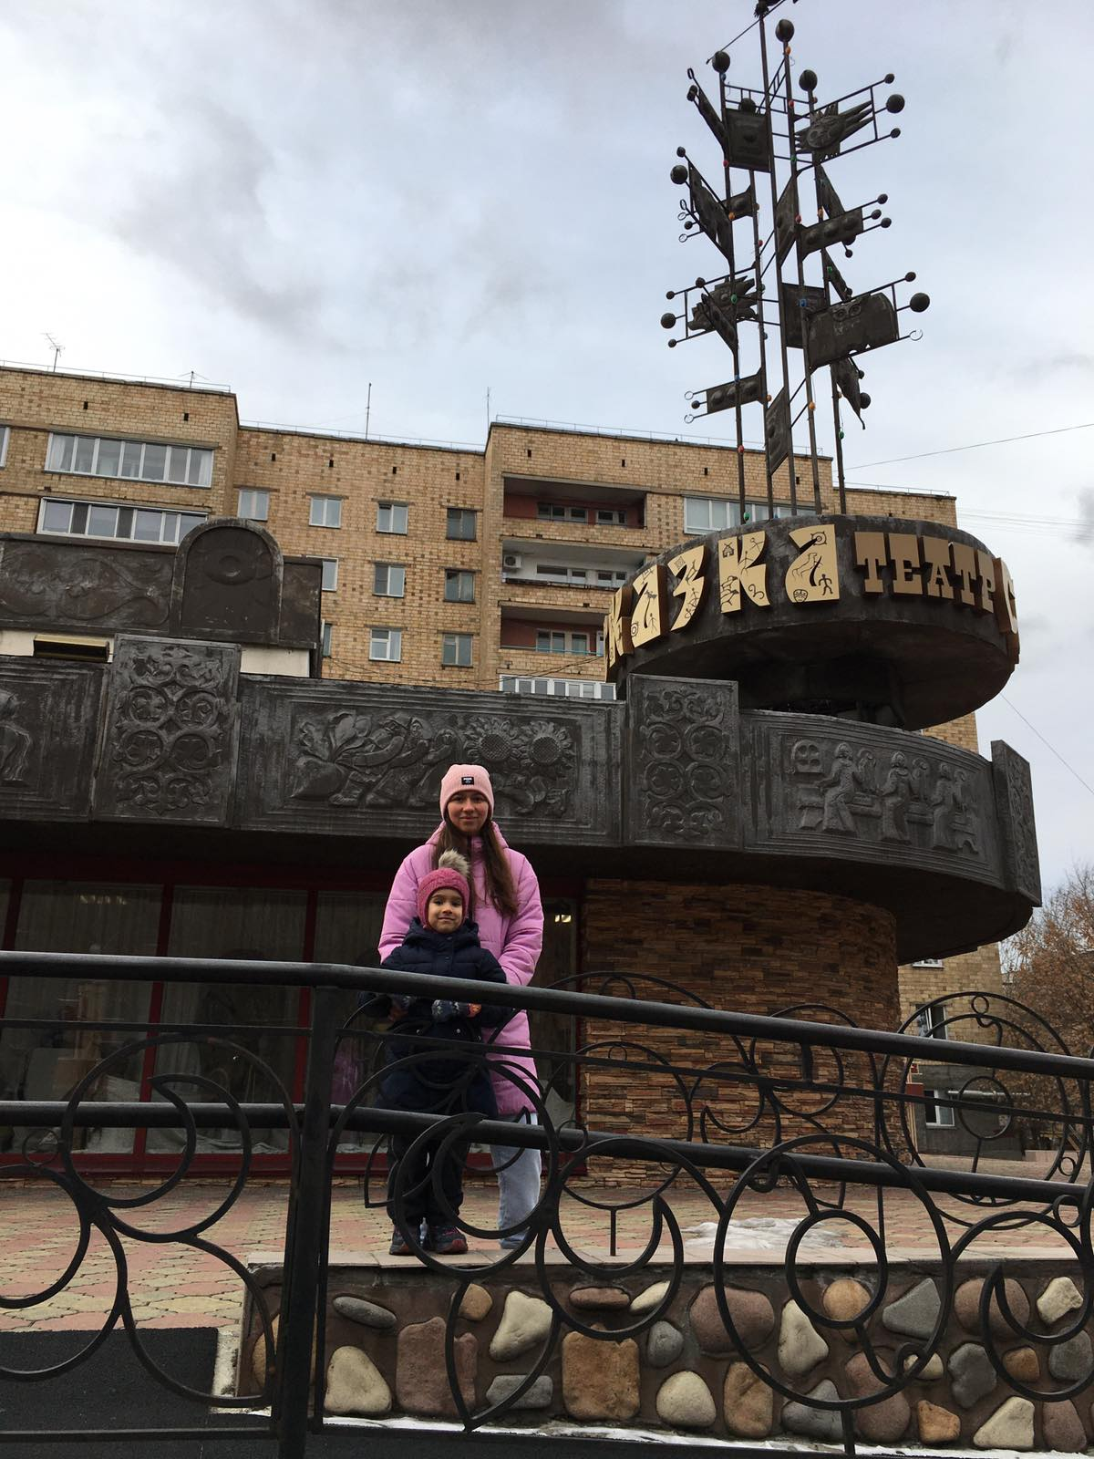
3. Взаимодействие с семьями воспитанников

Slide 13
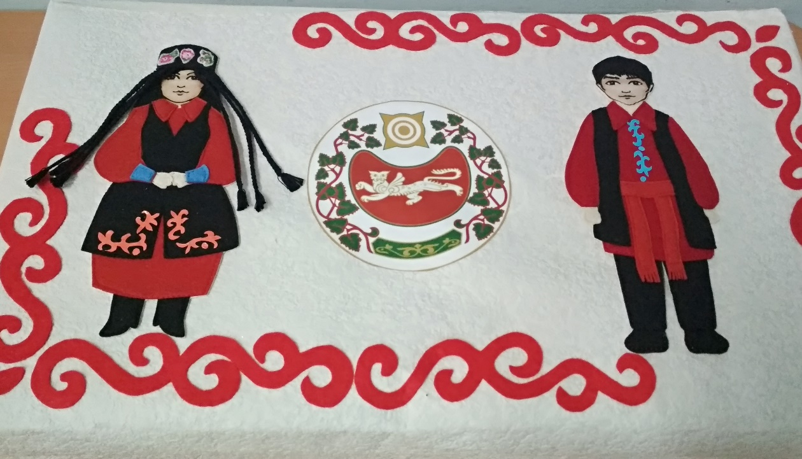
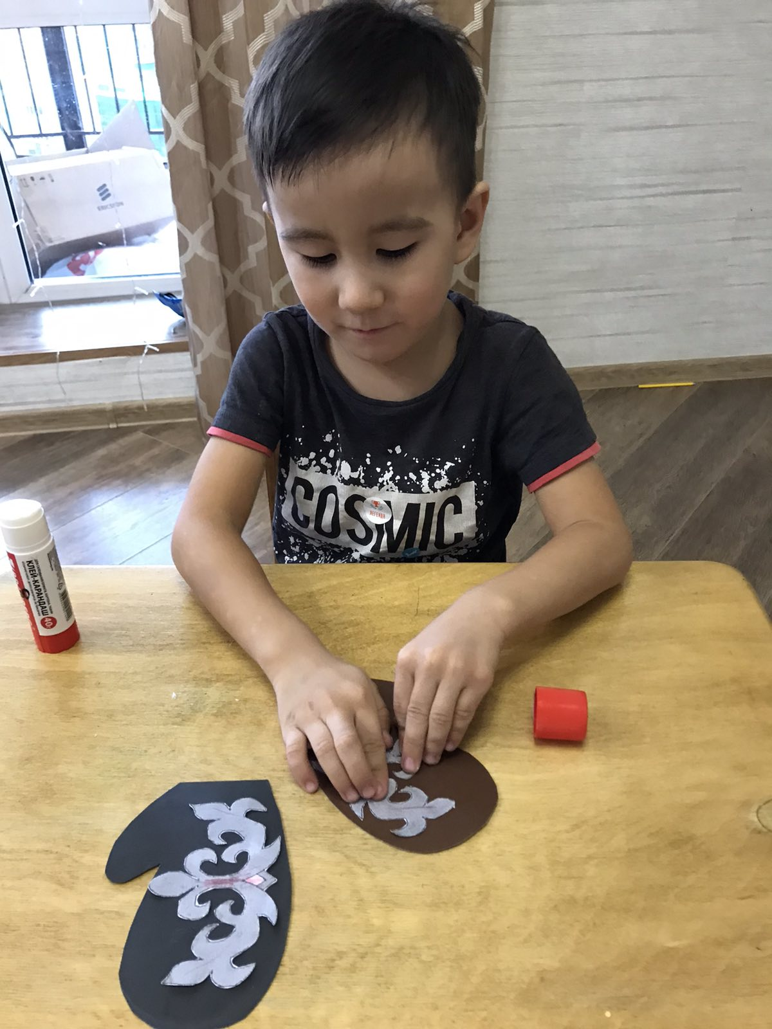
Мы живем в многонациональном государстве!
Организация развивающих игр:
«Портрет семьи»;
«Кому что нужно»
И каждому малышу должны обеспечить возможность соприкоснуться со своей национальной культурой!

Slide 14
Заключение
Именно в дошкольном детстве следует начинать воспитание эмоционально-ценностного отношения ребенка к традиционной культуре своего народа. Даже взрослому человеку трудно сразу подобрать слова, следовательно, необходима специальная работа, чтобы проблема патриотизма стала для ребенка личностно значимой.

Slide 15
Деловая игра

Slide 16
Станция 1 «Эрудиты»
Станция № 1. Эрудиты Вопросы к I команде, ко II команде
Особый политический институт, который обеспечивает социальную защищенность населения, оборону и безопасность страны.
2. Крупная территория, которая имеет определенные границы и пользуется государственным суверенитетом.

Slide 17
3. Каким законом устанавливается государственный флаг, герб, гимн Российской Федерации?
4. Почему матрёшка стала символом России?

Slide 18
Станция 2 «Экологическая»
1. Исключите птиц, которые не водятся в России: дрозд, синица, снегирь, грач, ласточка, фламинго, соловей, тукан, дятел, сова, кукушка, киви, куропатка, глухарь, колибри.

Slide 19
2. Исключите растения, которые не растут в России: шиповник, росянка, мята, полынь, финиковая пальма, элеутерококк, верблюжья колючка, календула, баобаб, лимонник, пустырник, перекати-поле (катун)

Slide 20
Станция 3 «Игровая»
Хакасские народные игры

Slide 21
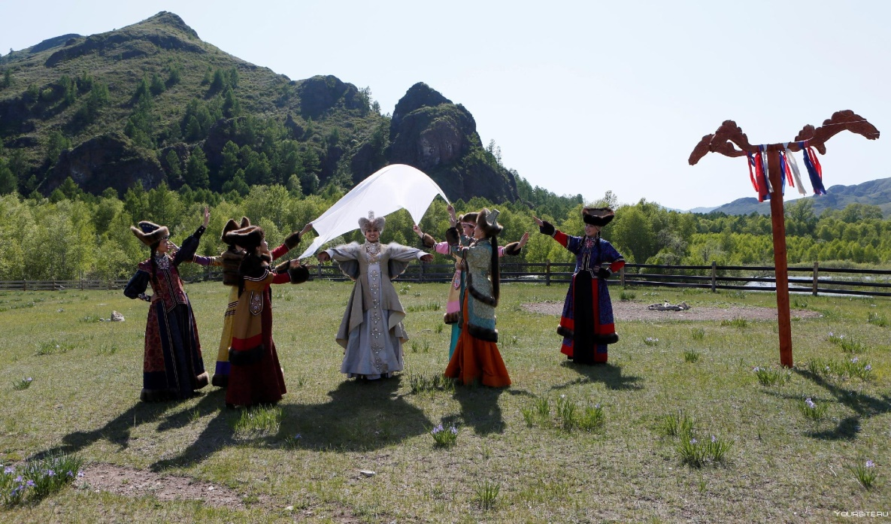
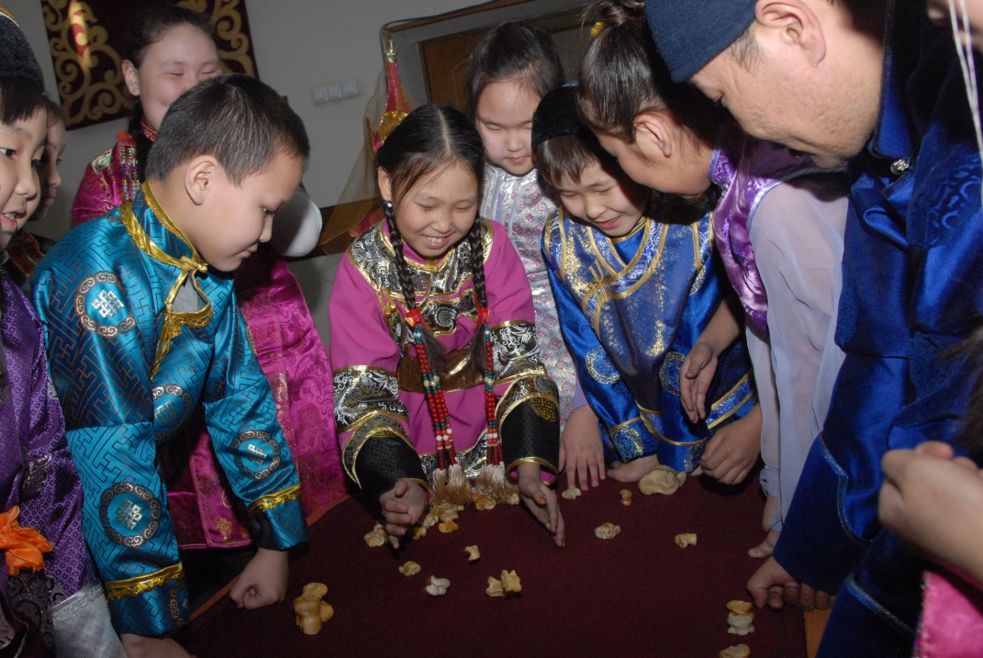
«Построй юрту» и «Хазых атызах».

Slide 22
Станция 4 «Смекалистых»
Переведите иностранную пословицу, поговорку на русскую, найдите аналог:
1.«Когда леди выходит из автомобиля, автомобиль едет быстрее» (англ.)

Slide 23
2.«Голова – венец тела, а глаза – лучшие алмазы в том венце» (азерб.)

Slide 24
3. «Тот не заблудится, кто спрашивает» (финн.)

Slide 25
4. «Разговорами риса не сваришь» (кит.)

Slide 26
Станция 4 «Душевная»
Песня военных лет делила вместе с воином и горести и радости, подбадривала их веселой, озорной шуткой, грустила вместе с ними об оставленных родных, любимых.
Песня нужна была всем, даже тем, кто ждал солдат с войны. Они вселяли надежду, что их близкие родные вернуться живыми, здоровыми.
Песня душа народа. Много песен сложено о великой отечественной войне…

Slide 27
Таким образом, у каждого из вас возник свой образ родины. А сейчас мы предлагаем вам по очереди продолжить фразу:
Так, что это значит «Воспитать патриота России…» - это наполнить повседневную жизнь ребенка благородными чувствами, которые окрашивали бы всё, что человек познает и делает.

